Slide 1
Разработка мобильного приложения «Журнал преподавателя»
Курсовая работа ученика группы ПИ-23 Червякова Антона

Slide 2

Цель курсового проекта
Главная цель - Упрощение ведения записей о занятиях и студентах

Slide 3
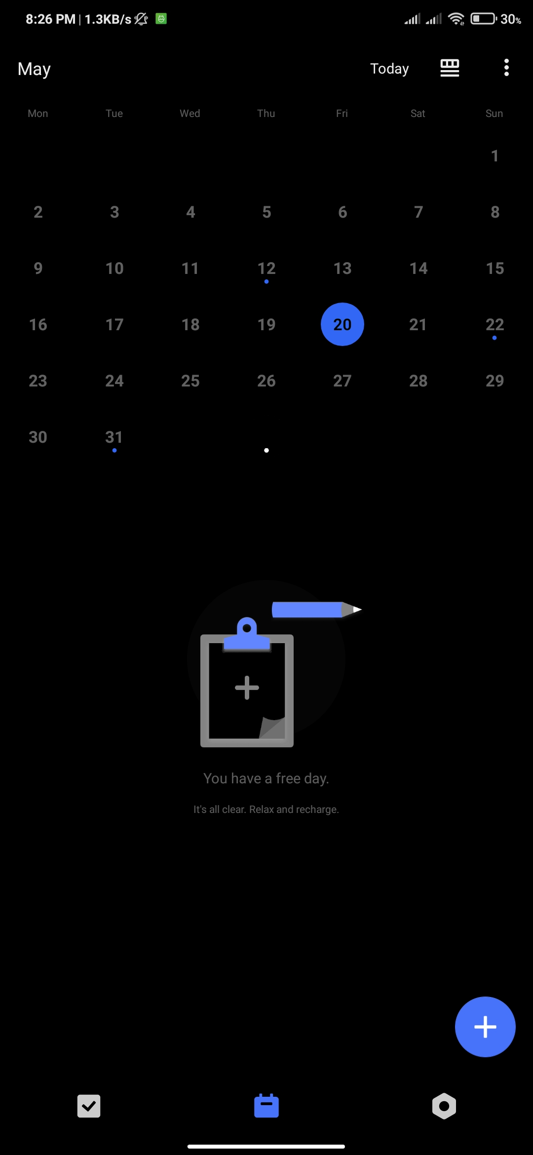
Обзор аналогов
1. TickTick

Slide 4
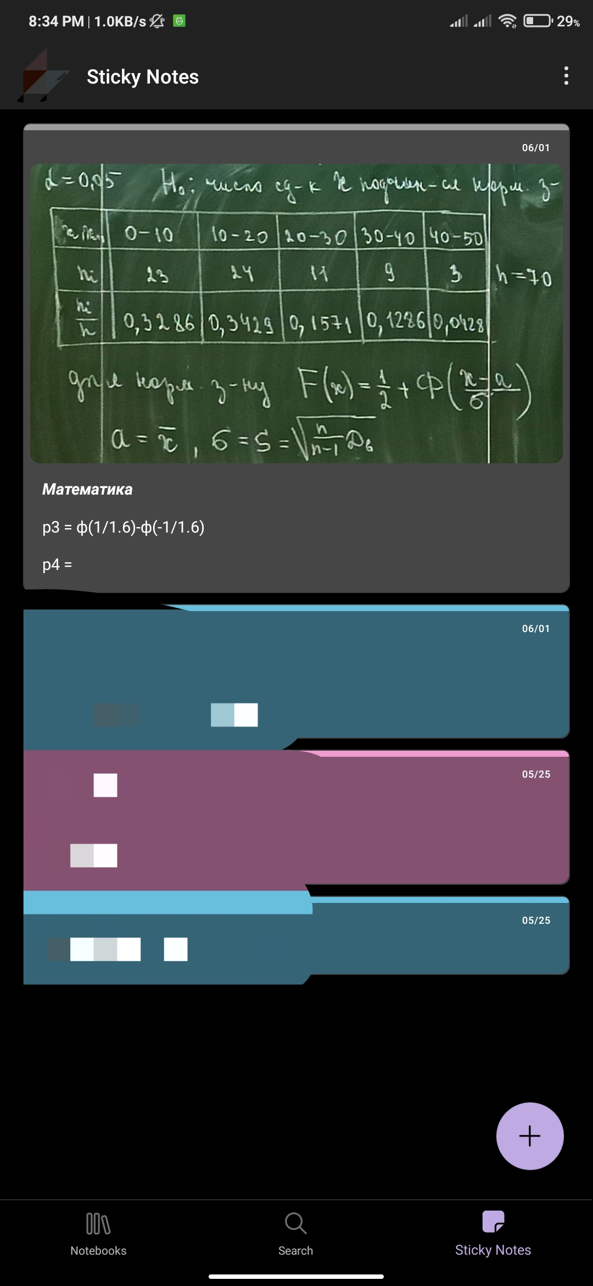
Обзор аналогов
2. OneNote от Microsoft

Slide 5
Требования к приложению
Простой пользовательский интерфейс
Добавление и изменение расписания
Добавление и изменение списка студентов
Формирование списка успеваемости
Загрузка студентов «Кучей»

Slide 6
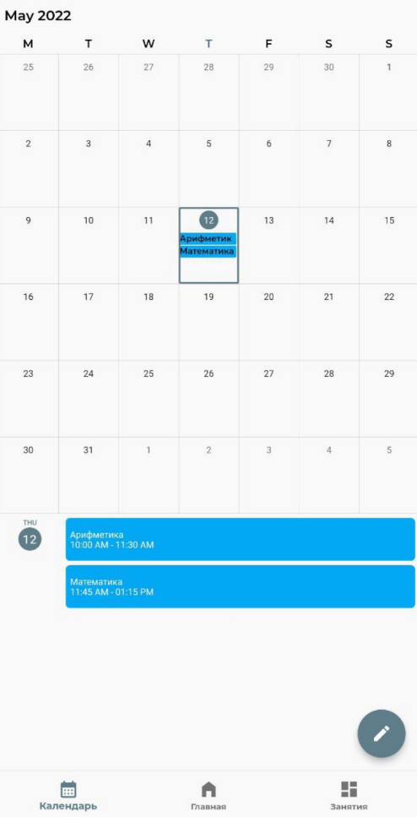
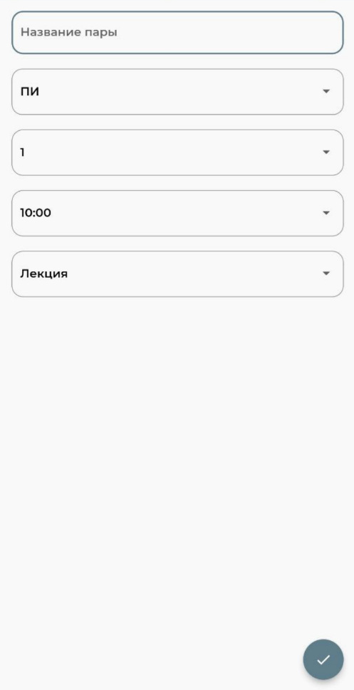
Разработка приложения. Макет
Вкладка «Календарь»
Форма создания занятия

Slide 7
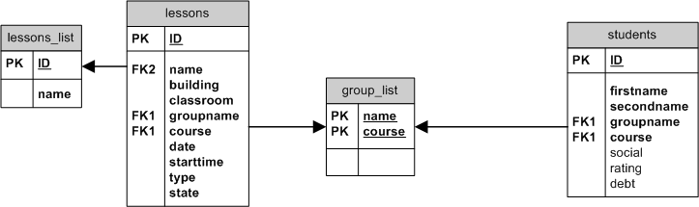
Разработка приложения. База данных
БД находится во второй НФ. Чтобы добиться 3 НФ необходимо
объединить столбцы groupname & course, хранить ID группы.
Date & starttime вынести в отдельную таблицу.

Slide 8
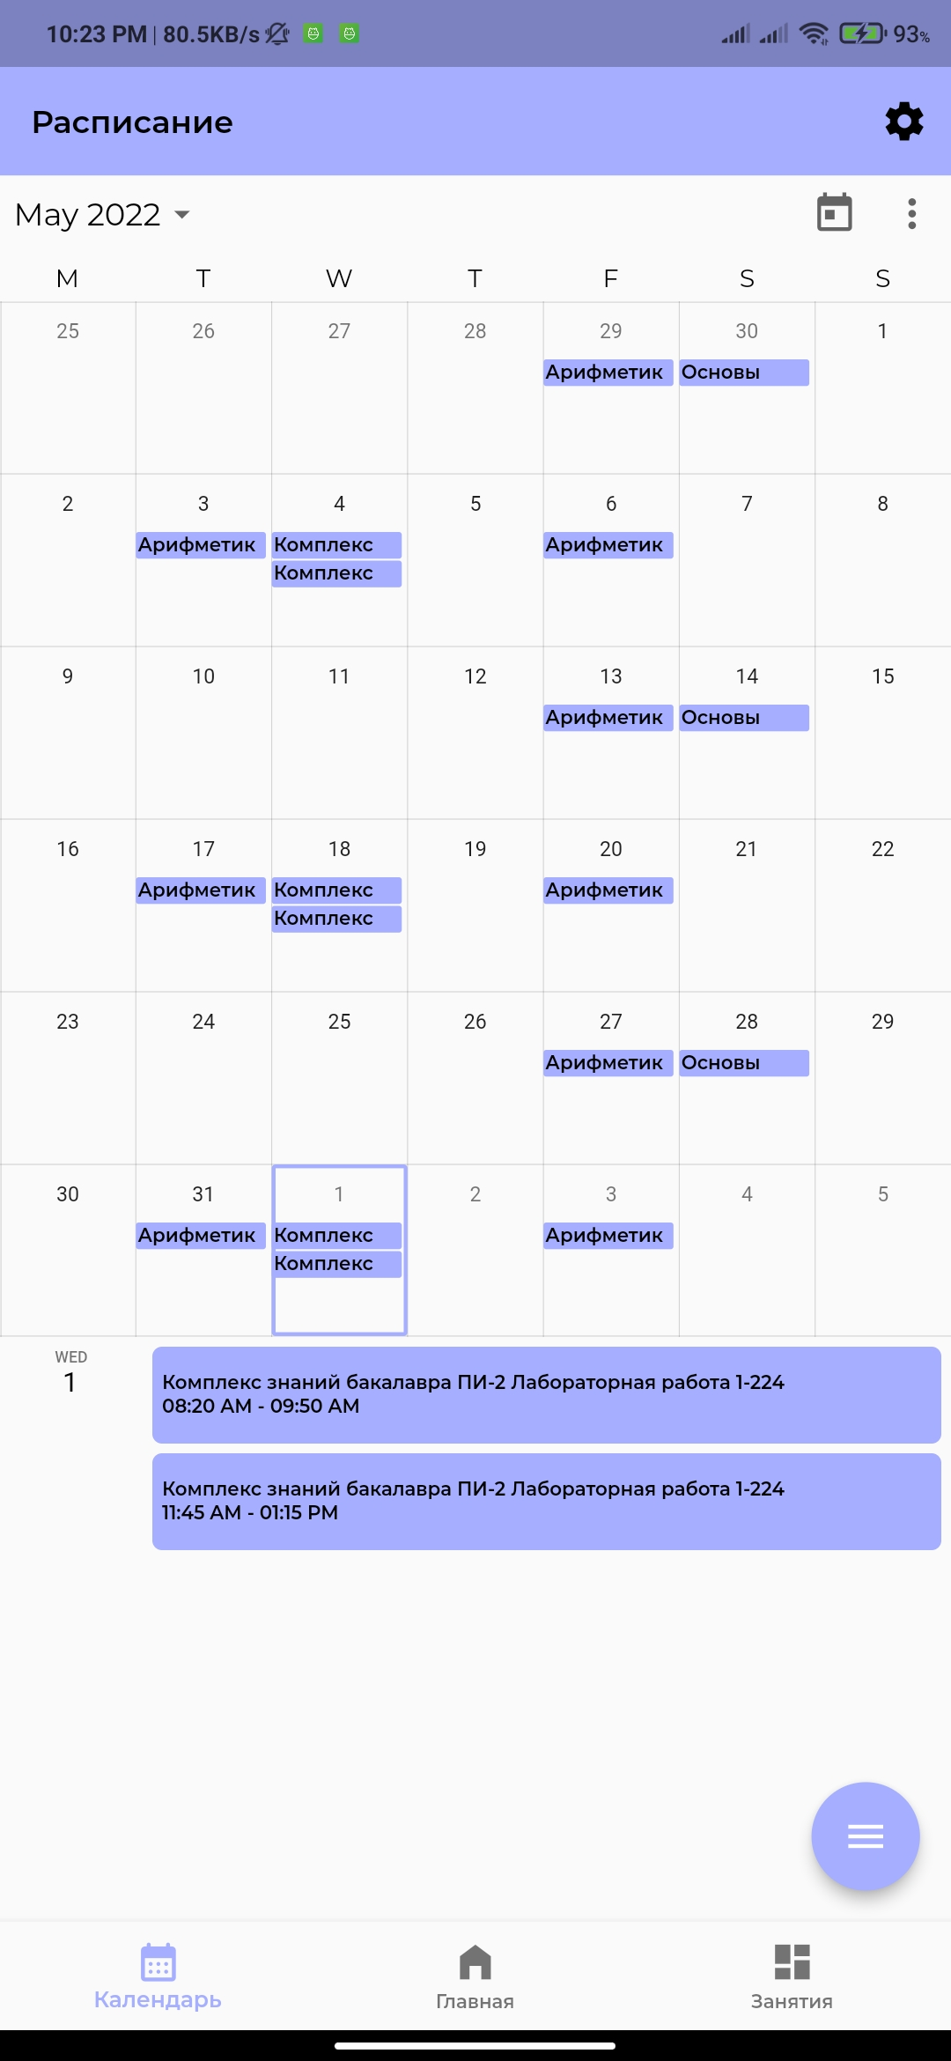
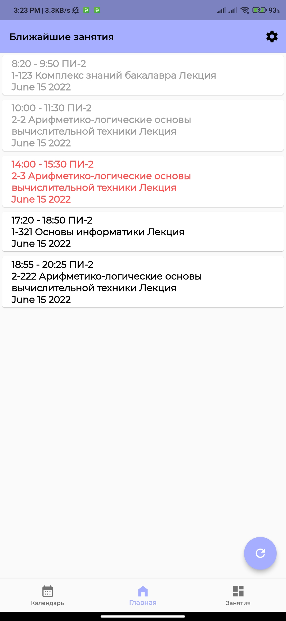
Экранные формы
Календарь
Главная

Slide 9



Выбор и описание программных средств и среды разработки реализации программного обеспечения
Язык программирования Dart - Высокоуровневый язык программирования со строгой типизацией.
Использовался фреймворк Flutter.
IDE для разработки под мобильные приложения Android Studio –интегрированная среда разработки для работы с платформой Android. Разработан и поддерживается Google.

Slide 10


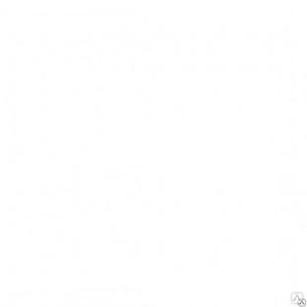
Заключение

